Slide 1
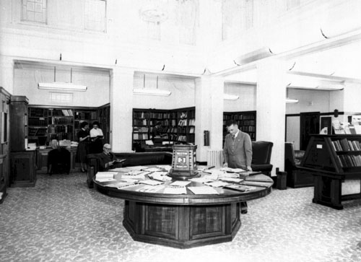
НАЦІОНАЛЬНА БІБЛІОТЕКА АВСТРАЛІЇ: COLLECT, CONNECT, COLLABORATE
Романенко Олена Валеріївна,
ORCID 0000-0002-7434-0708
кандидат політичних наук, молодший науковий співробітник;
Державна установа «Інститут всесвітньої історії НАН України»
Київ, Україна
Gelena.Romanenko@gmail.com

Slide 2
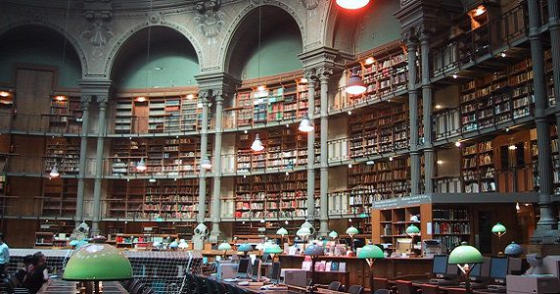

Slide 3
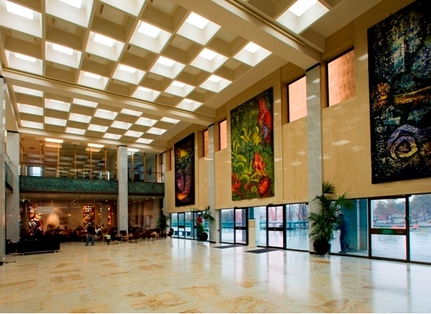
Основні документи, що регулюють діяльність бібліотеки
Закон про національну бібліотеку (the National Library Act, 1960)
Закон про державне управління, результативність та звітність (the Public Governance, Performance and Accountability Act, 2013)

Slide 4
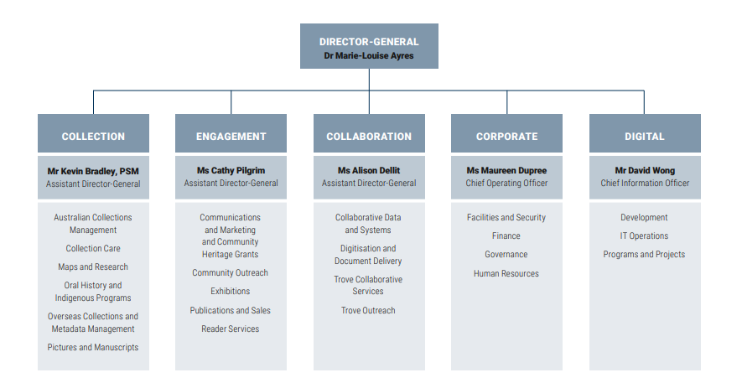
Організаційна структура Національної бібліотеки Австралії

Slide 5
Генеральний директор
Збори бібліотеки
(Collection)
Корпоративний сектор (Corporate )
Залучення (Engagement)
Співпраця (Collaboration)
Цифровий сектор (Digital)
Помічник Генерального директора
Помічник Генерального директора
Помічник Генерального директора
Головний операційний директор
Головний інформаційний директор
Австралійські колекції
Управління
Догляд за колекцією
Карти та дослідження
Усна історія та програми Корінних народів
Заморські колекції та Управління метаданими
Малюнки та рукописи
Комунікація, маркетинг та громади
Гранти
Співпраця з громадськістю
Виставки
Публікації та продажі
Читацькі послуги
Спільні дані та системи
Переведення в цифрову форму та доставка документів
Діяльність, пов’язана з Trove
Послуги
Послуги та безпека
Фінанси
Управління
Робота з персоналом
Розвиток
ІТ-операції
Програми та проекти

Slide 6
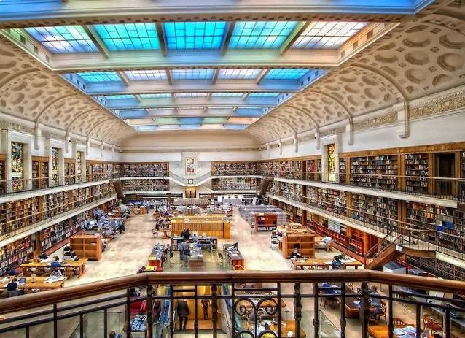
Цифрові ресурси НБА
Онлайн послуги бібліотеки включають:
Е-Ресурси,
Е-книги,
архівні веб-сайти,
портал Trove

Slide 7
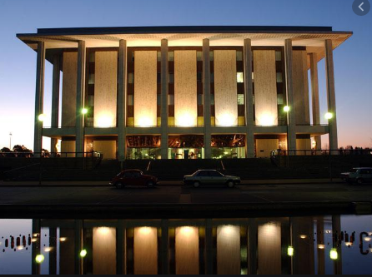
Е-книги НБА
Веб-сайт, каталог та служба електронних ресурсів містять:
публікації Національної бібліотеки
оцифровані історичні книг із колекцій та зборів бібліотеки;
рукописи, опубліковані в електронному вигляді та депоновані видавцями в легальному доступі;
підписки на колекції:
hinese eResources,
Early English Books Online та EBSCO eBooks

Slide 8
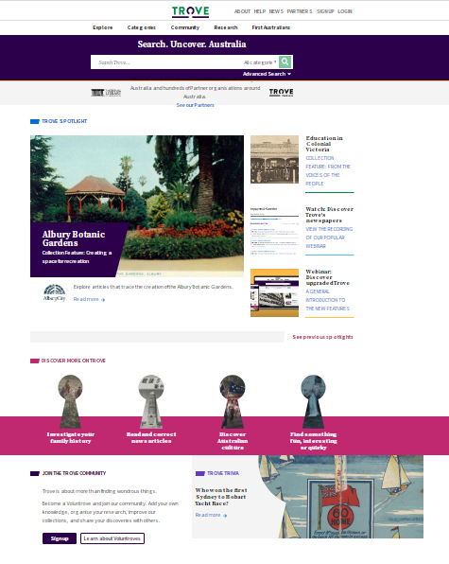
Trove
цифрові копії періодичних видань, урядових газет, карт, журналів та інформаційних бюлетенів;
книги, малюнки, фотографії, музика та інтерв’ю;
відомості про відомих австралійців, включаючи копії листів, щоденників та особистих архівів.
Інформація може не відображати сучасне розуміння з певних питань, вона надається в історичному контексті

Slide 9
Інші інструменти
бібліотечний каталог, посібники з пошуку
читальні зали, де можна використовувати та отримувати доступ до зборів Національної бібліотеки
інформований та відкритий до діалогу персонал, який допоможе як на місці, так і в Інтернеті
можливість отримання копій усіх форматів матеріалу колекції для особистого чи публічного використання
виставки, публікації, події, освітні та просвітницькі заходи, які представляють та інтерпретують збори та колекції
відповідність стандартам та вимогам доступності (accessibility standards)

Slide 10
Стипендії, стажування та гранти
Community Heritage Grant
Fellowships and Scholarships включають:
Стипендії Національної бібліотеки Австралії (National Library of Australia Fellowships)
Креативні стажування (Creative Fellowships)
Гранти на вивчення Азії (Asia Study Grants)
Літні стипендії (Summer Scholarships)

Slide 11
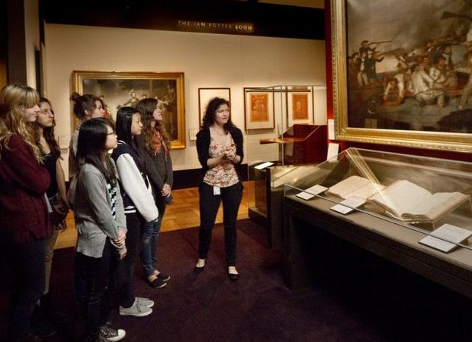
Дякую за увагу!

